Slide 1
每周汇报
第三小组
陈俊浩、邓景灏、蒋瑞、廖梓钧、徐煊玮

Slide 2
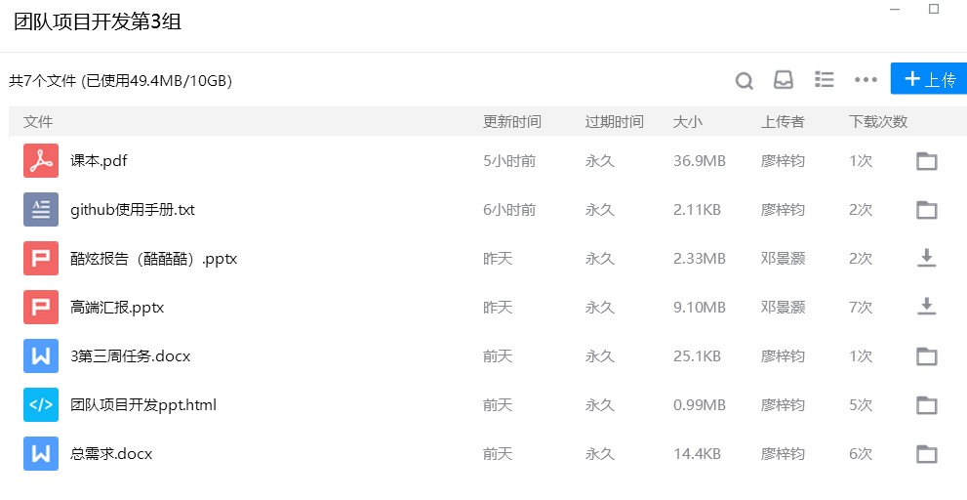
小组交流
Q群上传文件，进行文件共享
微信群进行主要交流，包括每周会议等

Slide 3
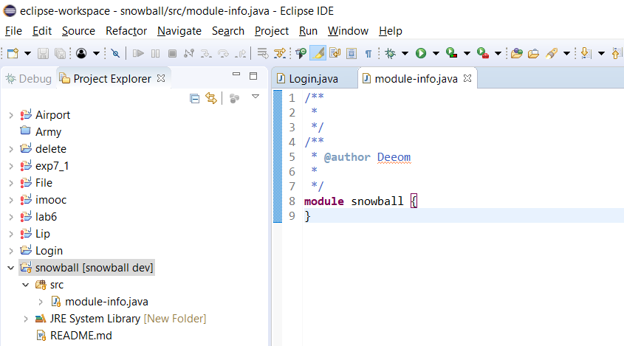
项目开发
开发工具选择Eclipse，使用Java语言开发

Slide 4
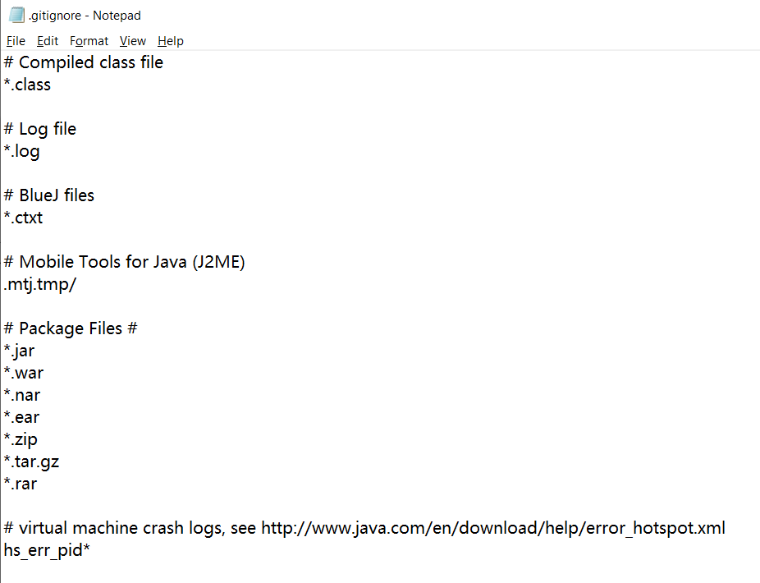
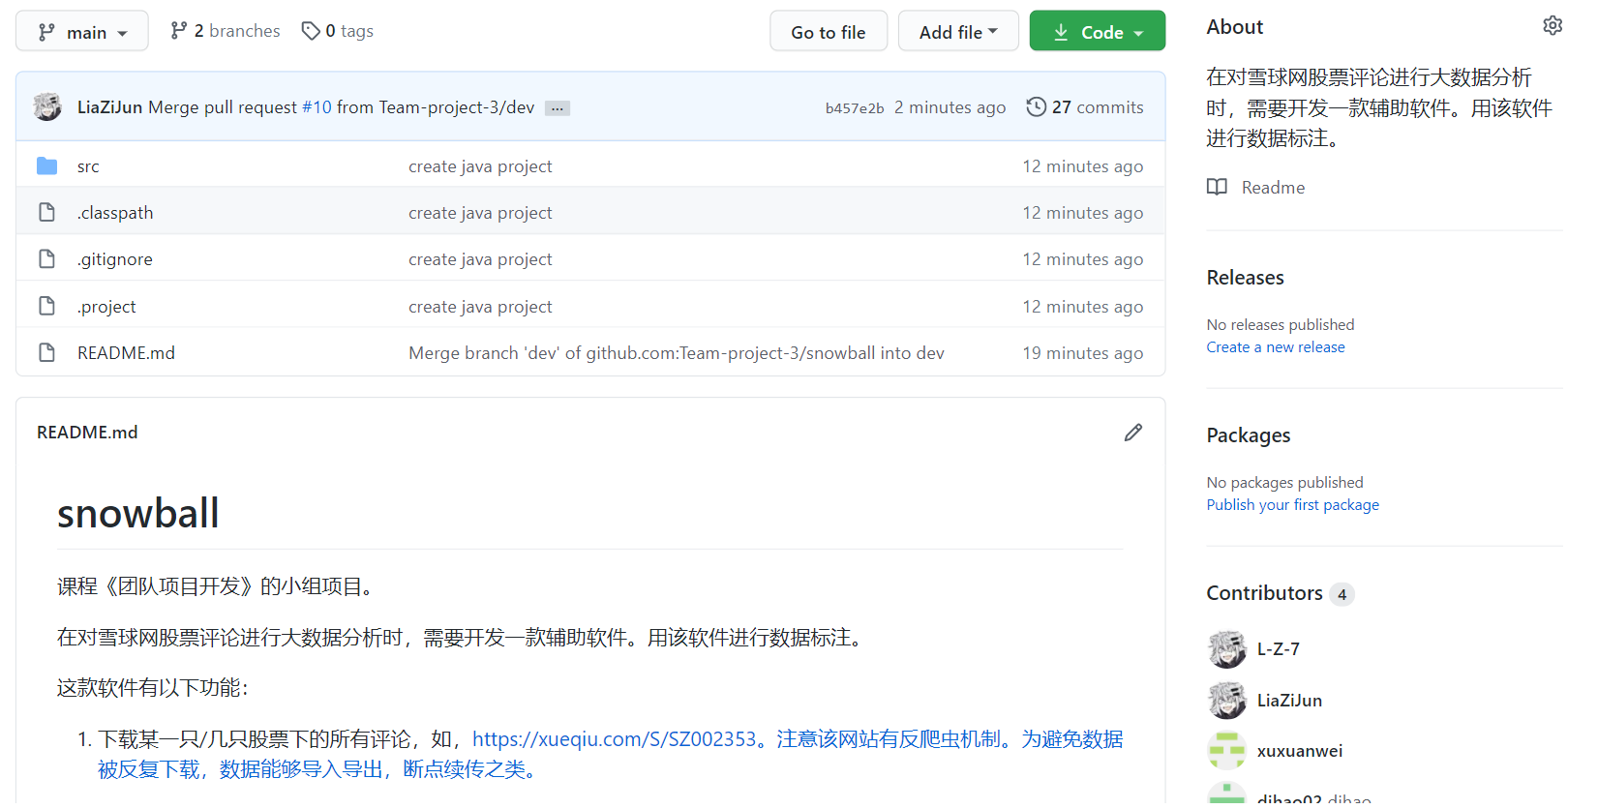
项目开发
代码管理选择GitHub

Slide 5
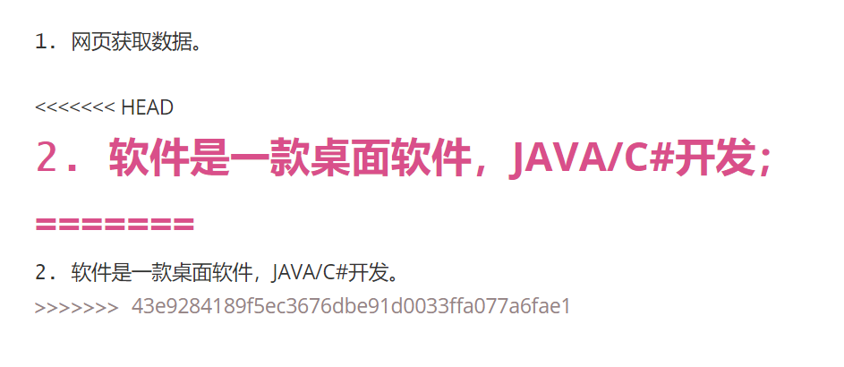
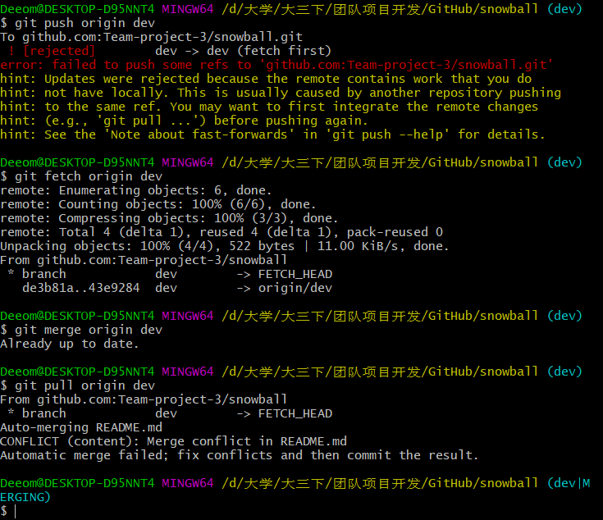
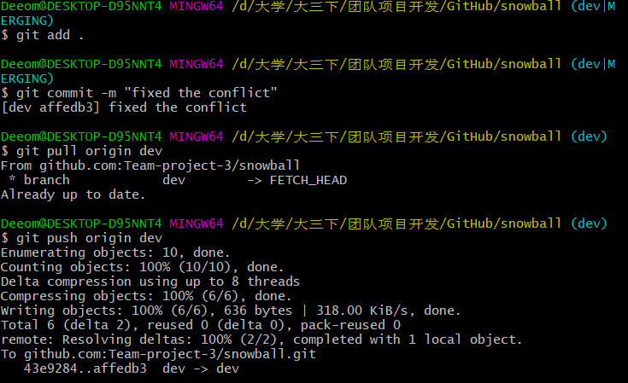
项目开发
解决冲突

Slide 6
配置管理
用GitHub进行版本管理
软件目录分为
src
main
java
resource
test
java

Slide 7
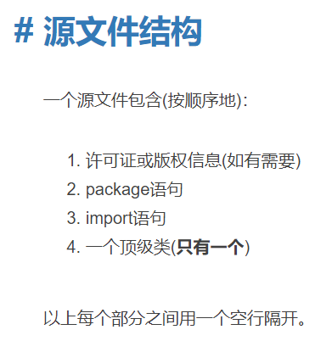
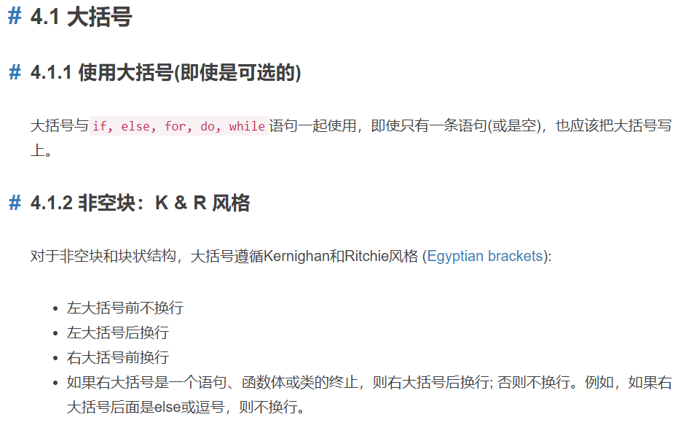
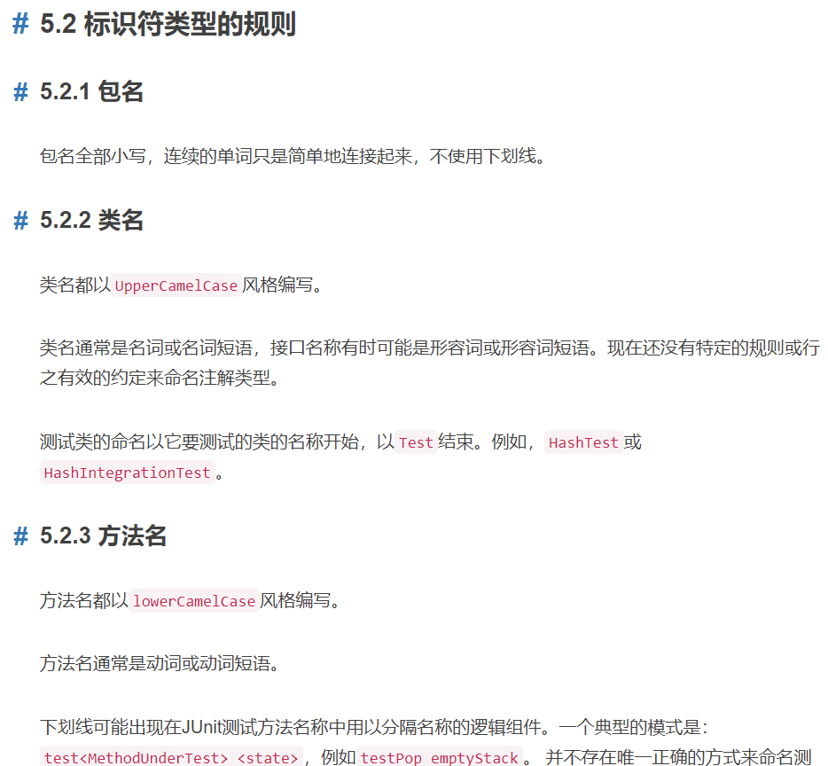
编码规范
使用Google Java编程风格规范

Slide 8
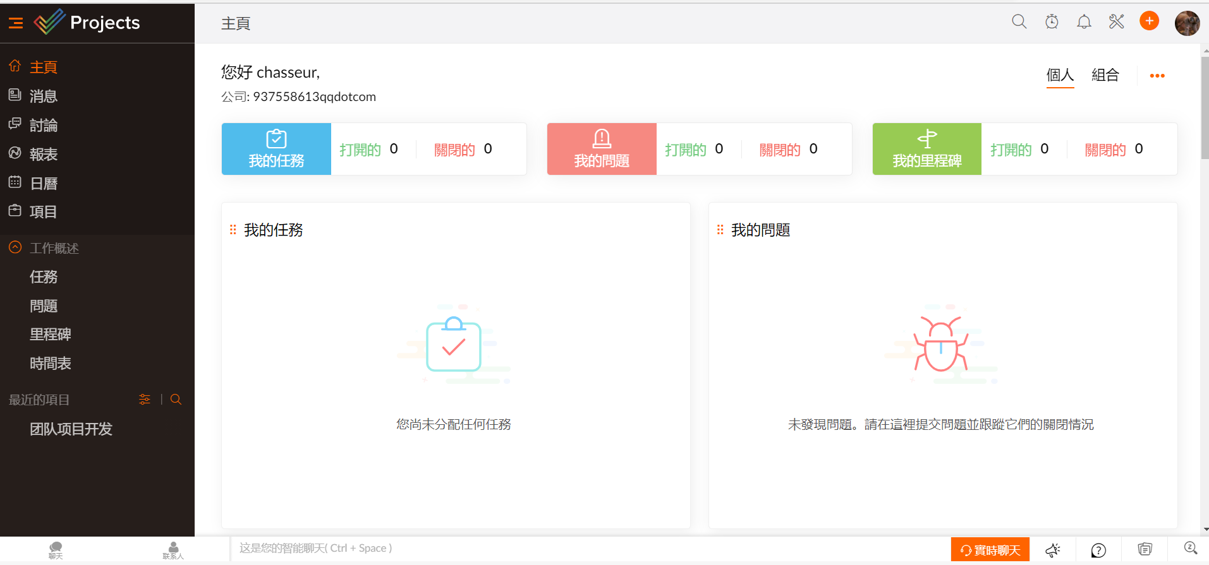
项目管理
项目管理工具使用Zoho Project

Slide 9
THANK YOU

